Slide 1
Chapter 08 배열

Slide 3
배열은 실무에서 JAVA 프로그래밍을 할 때 필수적으로 사용되는 중요한 개념이므로 기초를 탄탄히 다진다.

Slide 4
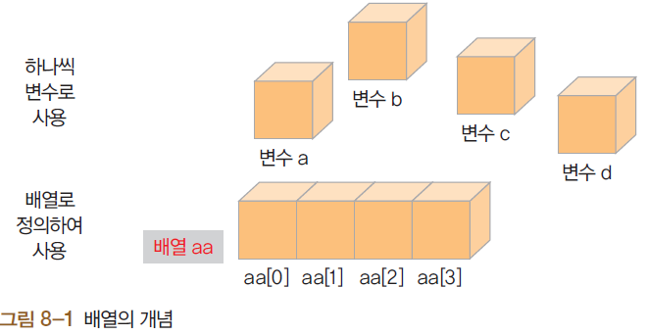
Section 01 배열의 이해(1)
배열
여러 개의 변수를 나란히 나열한 것

Slide 5
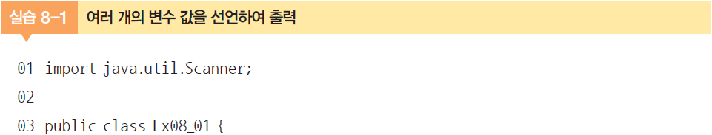
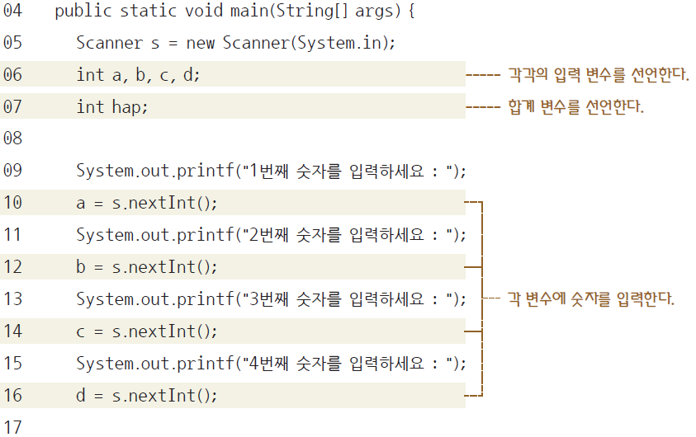
Section 01 배열의 이해(2)

Slide 6
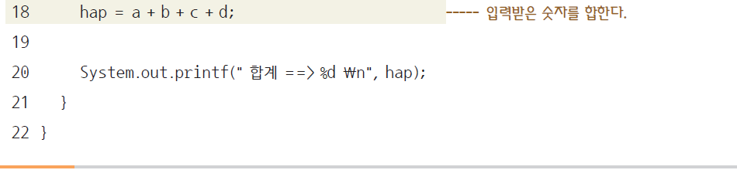
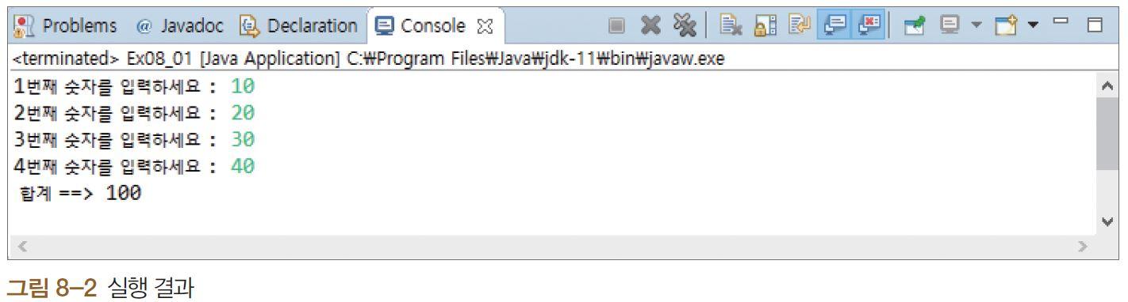
Section 01 배열의 이해(3)

Slide 7
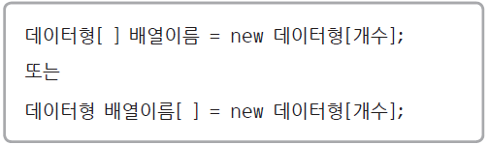
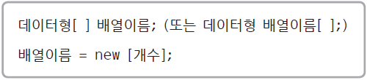
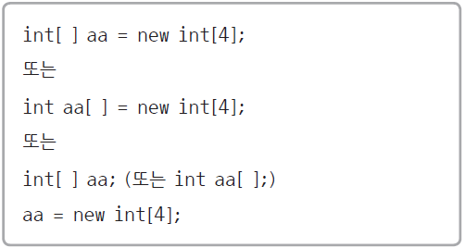
Section 01 배열의 이해(4)
변수를100개 선언하려면 알파벳으로는 부족. 따라서 변수 이름을 a1, a2, a3, …, a100과 같이 선언하고 100개의 변수에 숫자를 입력해야 함. 이런 경우에 배열을 사용
4개의 변수를 담은 정수형 배열을 선언

Slide 8
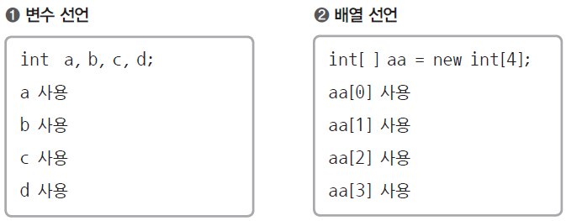
Section 01 배열의 이해(5)
변수 선언과 배열 선언을 비교
변수 선언 : 각각의 변수를 int a, b, c, d;와 같이 선언
배열 선언 : 첨자를 넣어 aa[0], aa[1], aa[2], aa[3].
이때 배열을 4개 선언한다면 첨자는 1~4가 아니라 0~3을 사용

Slide 9
저자 한마디
배열의 첨자
배열의 첨자는 0부터 시작한다는 것을 꼭 기억하기 바란다. 실무 현장의 프로그래머도 종종 하는 실수인데, int a[3];을 선언해놓고 a[3] = 10;과 같이 변수 a[3]을 사용하기도 한다. 이렇게 int a[3];으로 선언하면 a[0], a[1], a[2], 3개의 변수를 사용할 수 있고 a[3]은 사용할 수 없다.

Slide 10
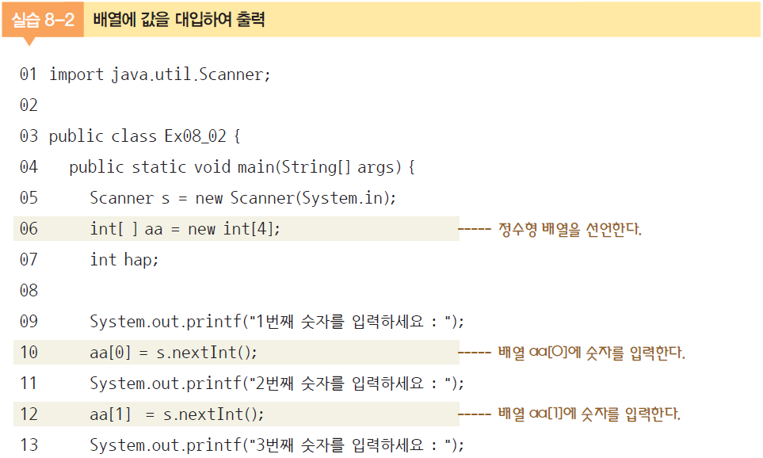
Section 01 배열의 이해(6)

Slide 11
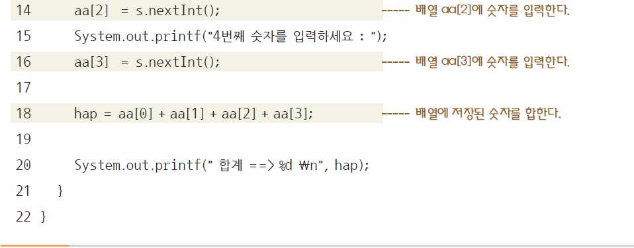
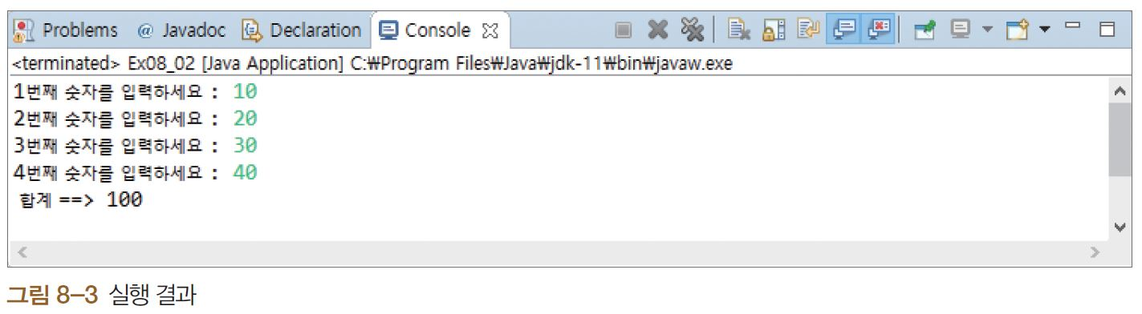
Section 01 배열의 이해(7)

Slide 12
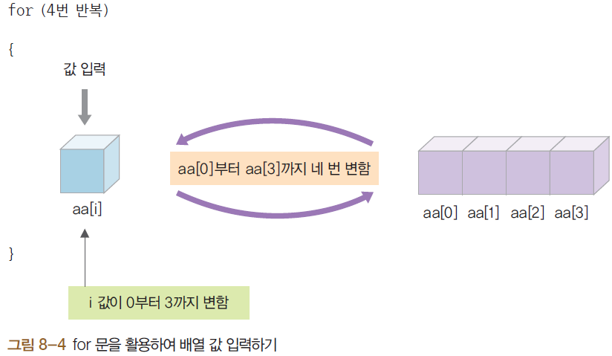
Section 01 배열의 이해(8)
배열의 활용 범위
for 문을 활용하여 배열 값 입력

Slide 13
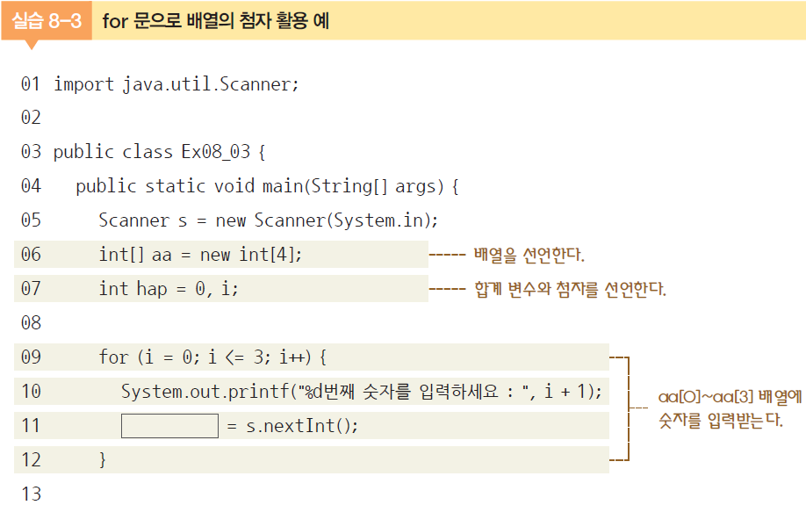
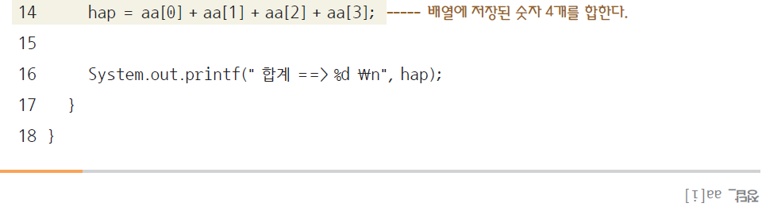
Section 01 배열의 이해(9)

Slide 14
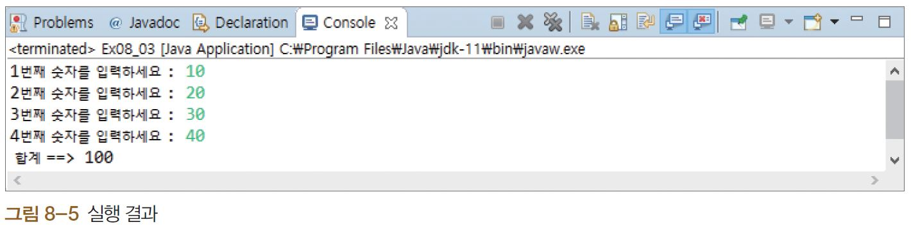
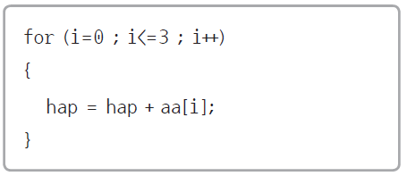
Section 01 배열의 이해(10)
14행 : 4개의 변수를 더함. 만약 배열이 100개라면 14행은 hap = aa[0] + aa[1] + … + aa[99]로 일일이 코딩하는 번거로움이 생김. 즉 for 문으로 변경해야 함

Slide 15


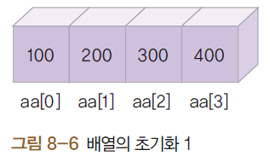
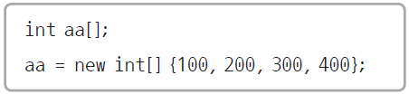
Section 01 배열의 이해(11)
배열의 초기화
배열을 정의하는 동시에 값을 대입
4개의 값을 담은 배열 aa의 초기화
다른 방식으로 먼저 선언한 뒤 초깃값을 대입

Slide 16

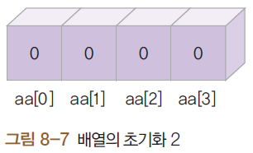
Section 01 배열의 이해(12)
배열을 선언하기만 하고 초기화하지 않을 경우

Slide 17
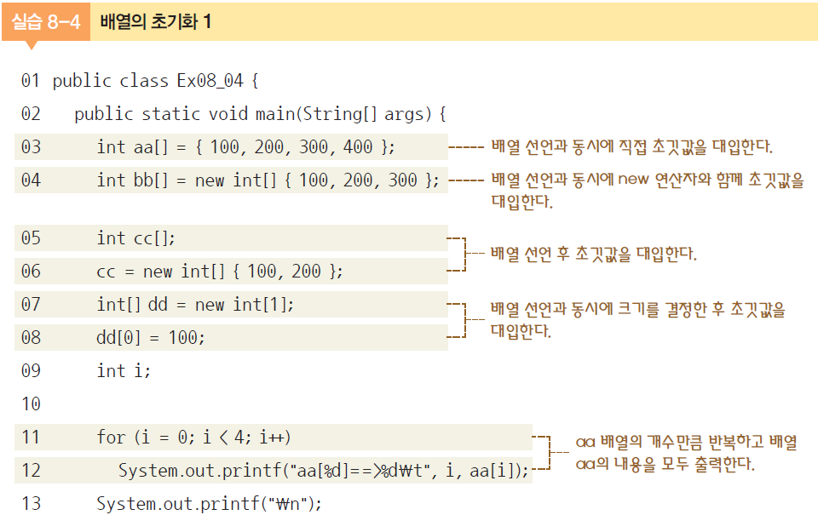
Section 01 배열의 이해(13)

Slide 18
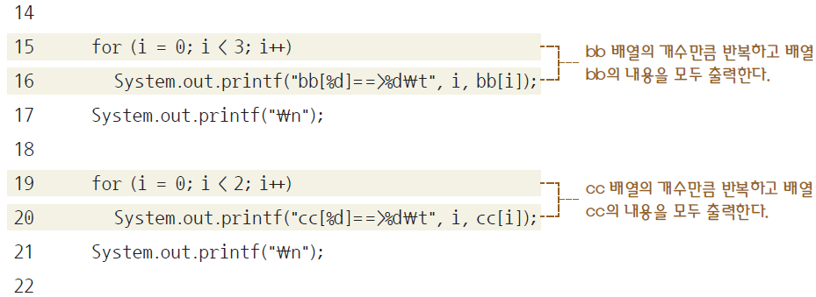
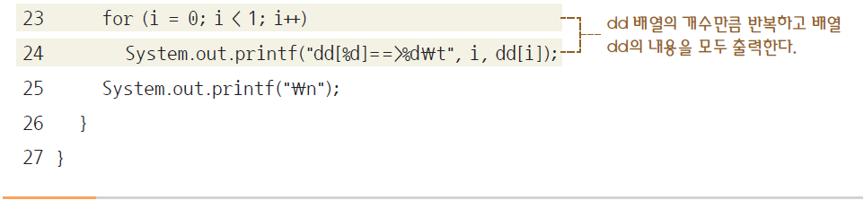
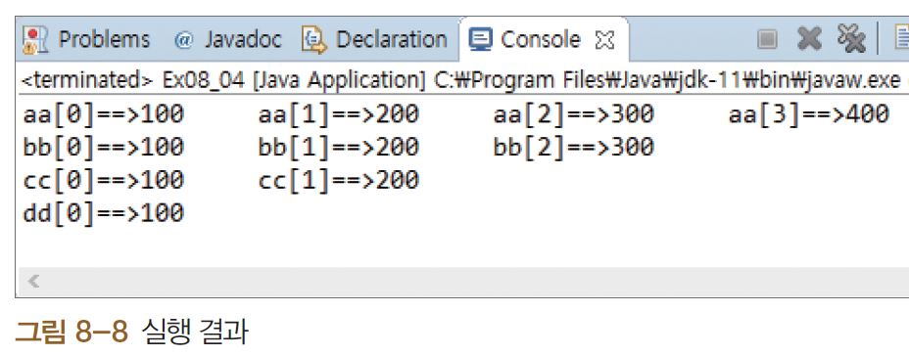
Section 01 배열의 이해(14)

Slide 19
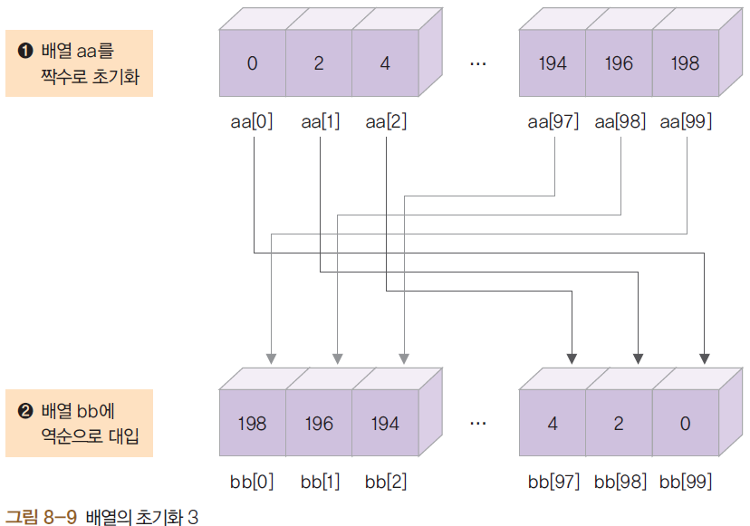
Section 01 배열의 이해(15)
100개의 배열 aa를 0, 2, 4, 8, …(2의 배수)로 초기화한 다음, 배열 bb에 역순으로 넣기

Slide 20
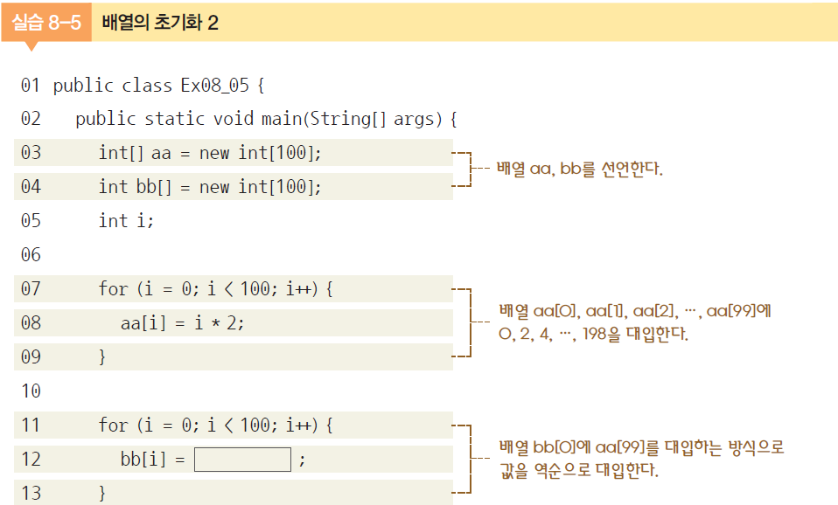
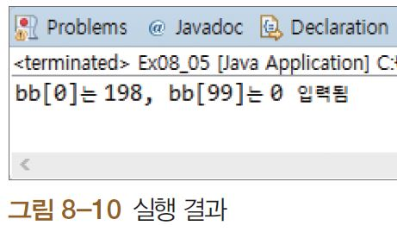
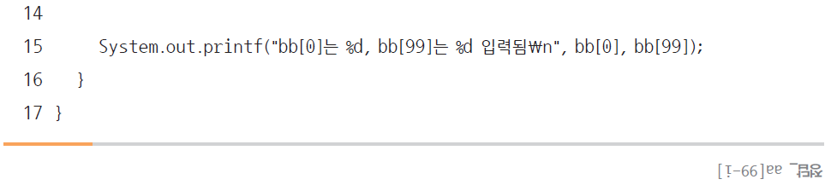
Section 01 배열의 이해(16)

Slide 21


Section 01 배열의 이해(17)
배열 요소의 개수 알아내기
배열 요소의 개수
int aa[ ] = new int[4]; 의 배열의 크기 구하기

Slide 22
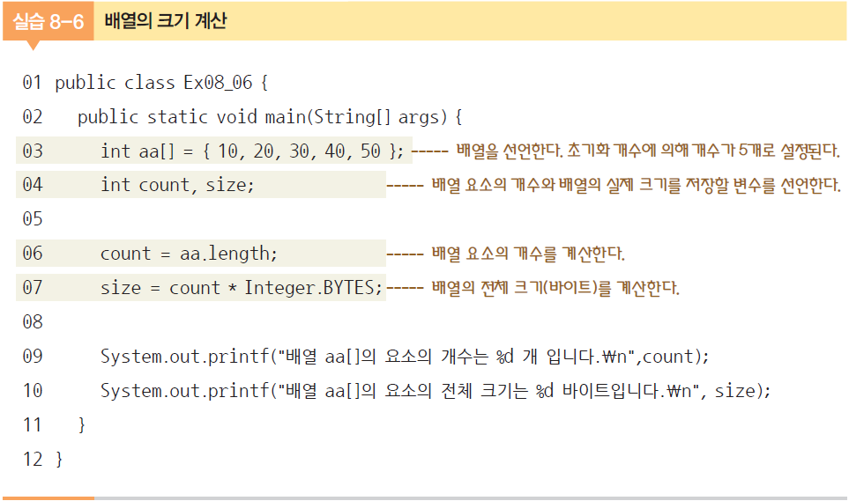
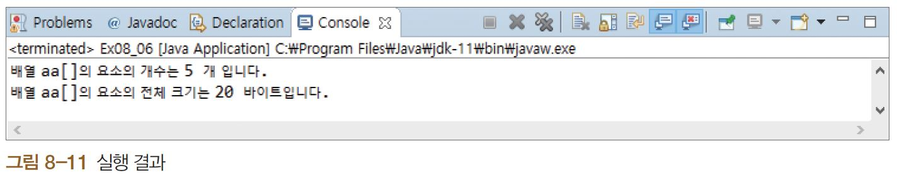
Section 01 배열의 이해(18)

Slide 23
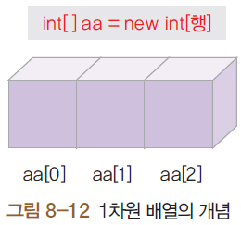
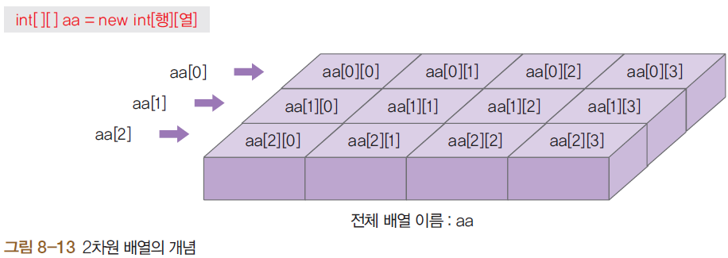
Section 02 2차원 배열(1)
2차원 배열의 개념

Slide 24
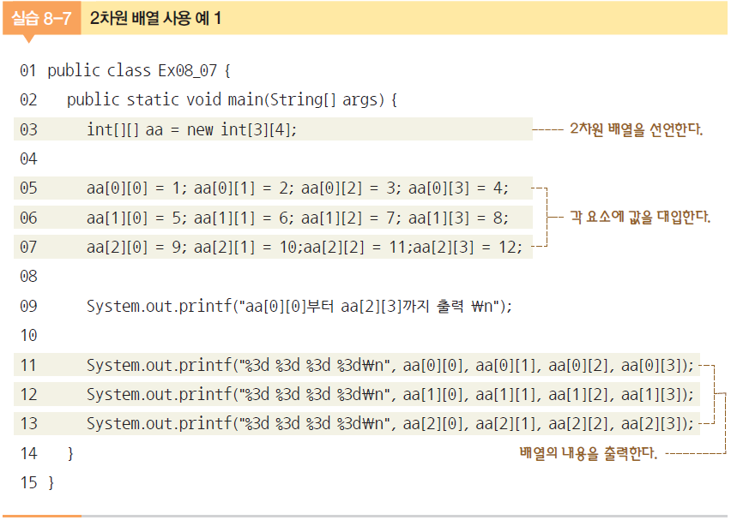
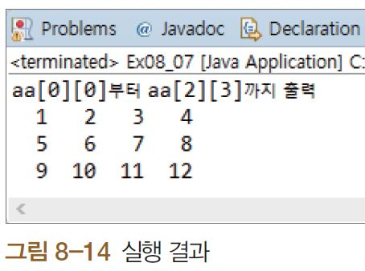
Section 02 2차원 배열(2)

Slide 25
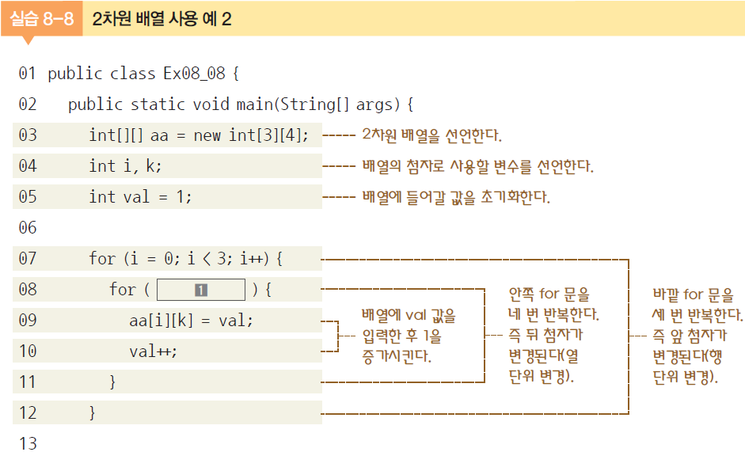
Section 02 2차원 배열(3)

Slide 26
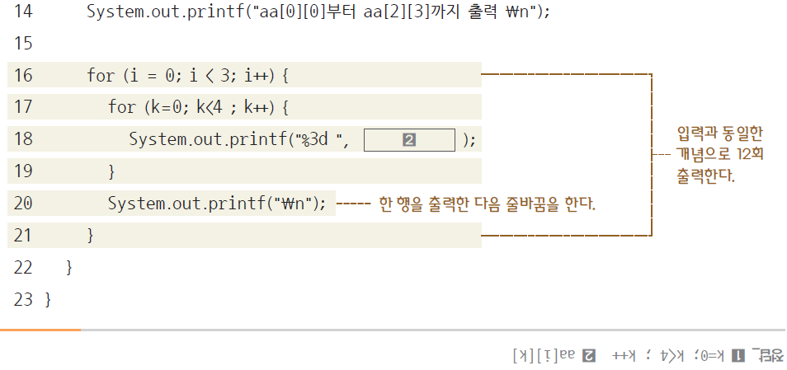
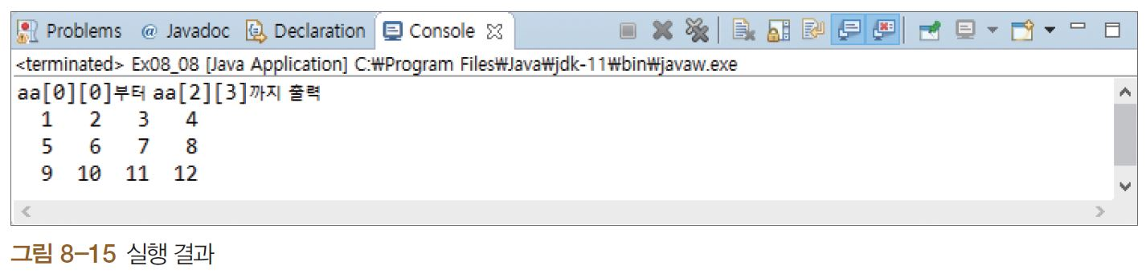
Section 02 2차원 배열(4)

Slide 27
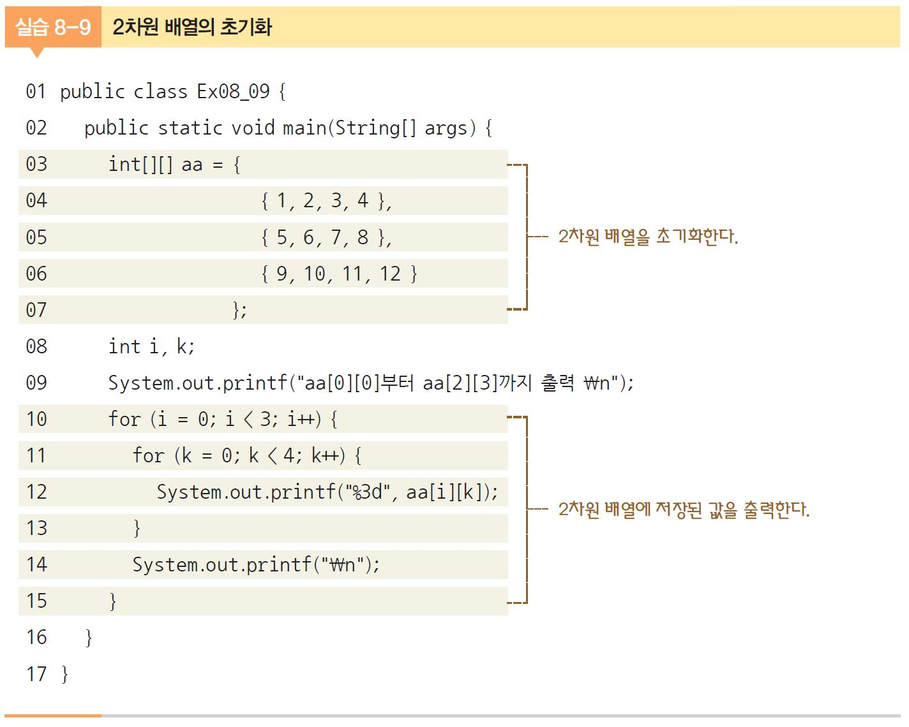
Section 02 2차원 배열(5)
2차원 배열의 초기화

Slide 28
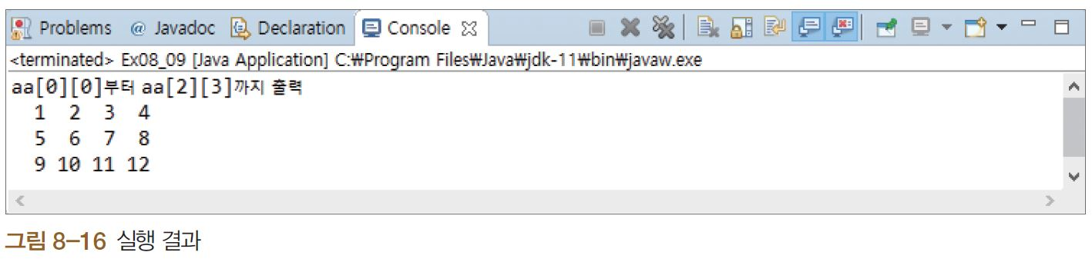
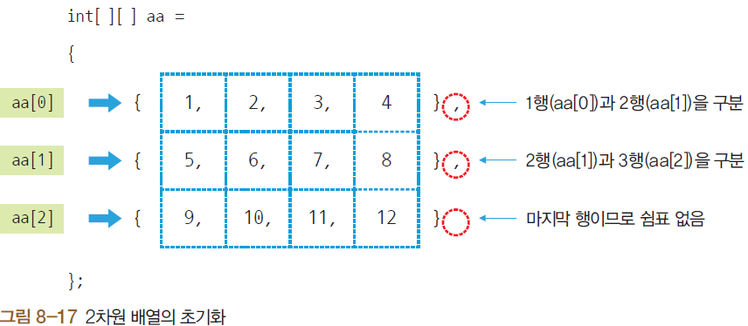
Section 02 2차원 배열(6)
3행~7행

Slide 29
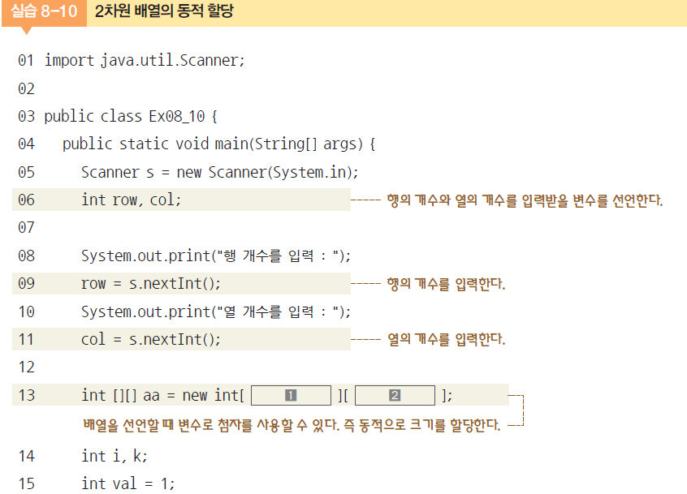
Section 02 2차원 배열(7)
배열 크기의 동적 할당

Slide 30
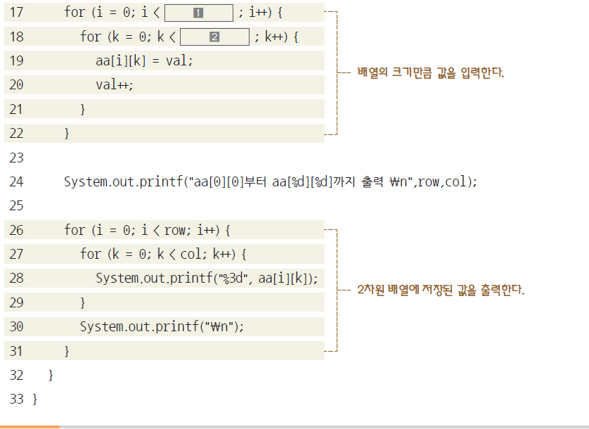
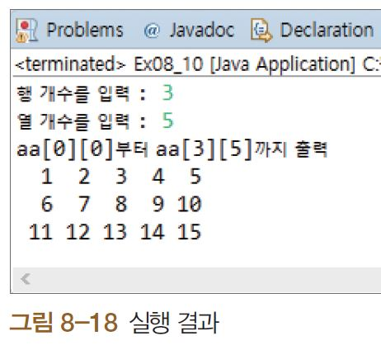
Section 02 2차원 배열(8)

Slide 31
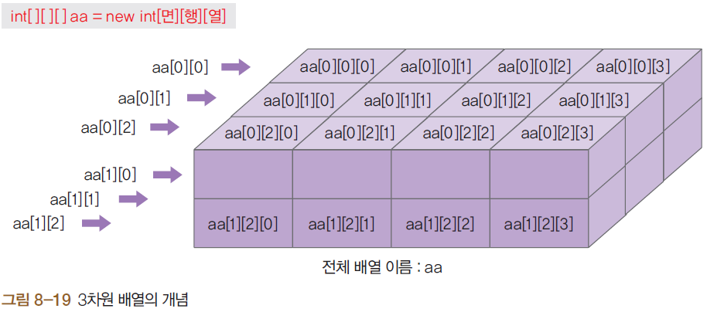
Section 02 2차원 배열(9)
3차원 이상의 배열

Slide 32
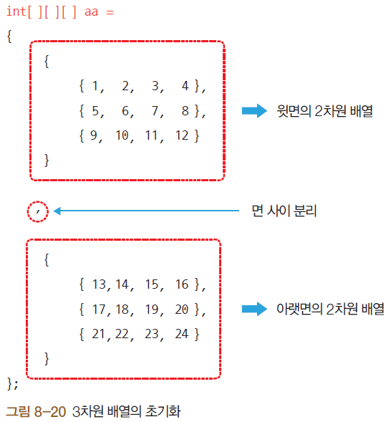
Section 02 2차원 배열(10)
[그림 8-19]의 3차원 배열 초기화

Slide 33
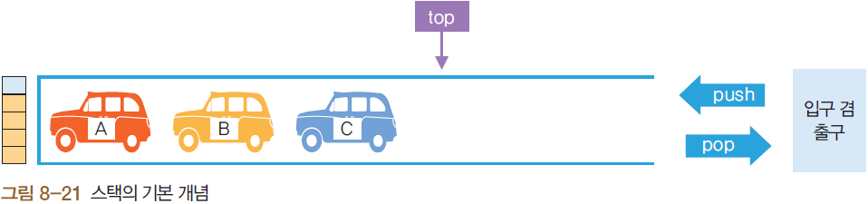
Section 03 배열의 활용 : 스택(1)
스택의 개념
한쪽 끝이 막힌 터널과 같은 자료 구조, 가장 나중에 들어간 것이 가장 먼저 나오는L IFO 구조

Slide 34
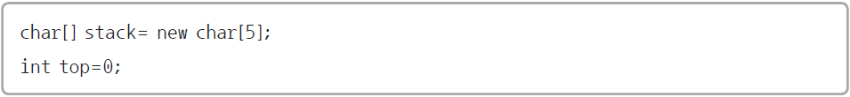
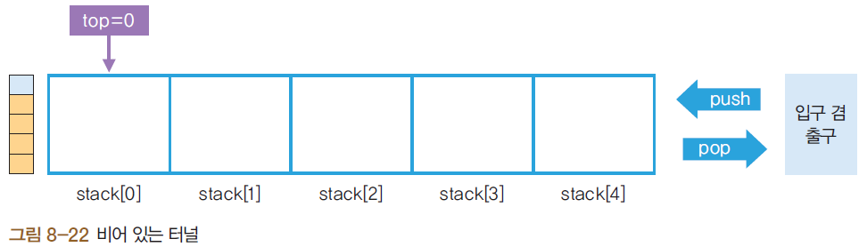
Section 03 배열의 활용 : 스택(2)
배열로 스택 만들기
초기화

Slide 35
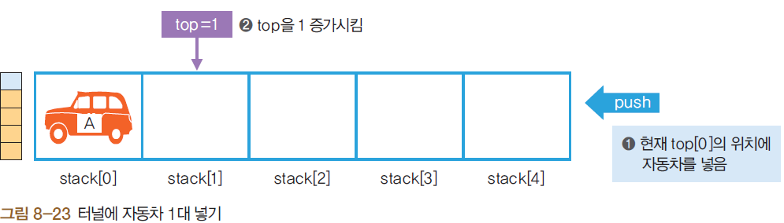
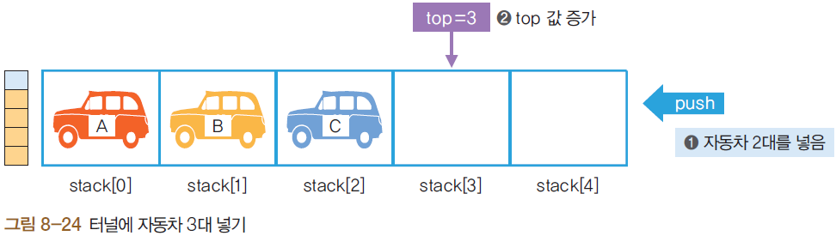
Section 03 배열의 활용 : 스택(3)
자동차 1대 넣기(push)
자동차 B,C 터널에 넣기

Slide 36

Section 03 배열의 활용 : 스택(4)
자동차 1대 빼기

Slide 37
저자 한마디
자료 구조
스택 외에도 자주 사용되는 자료구조로는 큐(queue), 연결 리스트(linked list), 트리(tree), 그래프(graph) 등이 있다. 큐는 양쪽 끝이 뚫려 있는 터널이라고 볼 수 있으며, 연결 리스트는 데이터가 서로 연결되어 있는 구조라고 생각하면 된다. 이러한 내용은 자료 구조 관련 책이나 강의를 통해 공부할 기회가 있을 것이다.

Slide 38


Section 03 배열의 활용 : 스택(5)

Slide 39


Section 03 배열의 활용 : 스택(6)

Slide 40

Section 03 배열의 활용 : 스택(7)
top이 0일 때 자동차를 빼내라는 명령이 들어오거나 top이 5일 때 자동차를 넣으라는 명령의 경우 오류 발생. 따라서 다음과 같이 수정해줘야 함
6~8행 수정 (10~12행, 14~16행도 수정)

Slide 41

Section 03 배열의 활용 : 스택(8)
자동차가 빠져나가는 20~22행 수정 (24~26행, 28~30행도 수정)

Slide 42


Section 03 배열의 활용 : 스택(9)

Slide 43

Section 03 배열의 활용 : 스택(10)

Slide 44

Section 03 배열의 활용 : 스택(11)

Slide 45


Section 03 배열의 활용 : 스택(12)

Slide 46
Section 03 배열의 활용 : 스택(13)
❶ 자동차 넣기
17~25행 처리. 18행에서 자동차를 넣는데, top이 5라면(즉 스택이 꽉 차 있다면 19행에서
더 이상 자동차가 들어가지 못한다는 메시지를 출력, 25행으로 감. 25행의 break 문에 의해
44행의 밖으로 나간 후 다시 12행의 while 문으로 이동. 만약 top이 5 미만이면 21~23행을
수행. 21행에서 스택에 현재의 자동차(처음에는 A)를 넣은 다음 자동차의 이름을 증가시킴
(처음이 A이므로 B가 됨). 그리고 22, 23행에서 들어간 자동차의 이름을 출력한 다음 top을
1 증가시킴. 25행을 실행하여 switch 문을 빠져나감
❷ 자동차 빼기
27~35행 처리. 28행에서 자동차를 빼내야 하는데, top이 0이라면(자동차가 1대도 없다면)
29행에서 더 이상 빼낼 자동차가 없다는 메시지를 출력, 35행 이동. 35행의 break 문에 의
해 44행의 밖으로 나간 후 다시 12행의 while 문으로 이동. 만약 top이 0보다 크면 31~33
행을 수행. 31행에서 빼낼 자동차의 위치는 현재의 top보다 한 칸 아래에 있기 때문에 먼
저 top을 1 감소. 32, 33행에서 빠져나간 자동차의 이름을 출력한 다음 자동차가 빠진 위
치에 공백(‘ ’)을 채움. 마찬가지로 35행 실행하여 switch 문을 빠져나감

Slide 47
Section 03 배열의 활용 : 스택(14)
❸ 끝
37~40행이 처리. 38, 39행에서 현재 터널에 들어 있는 자동차의 대수(top)를 출력한 다
음 프로그램을 종료한다는 메시지를 출력. 40행에 의해 switch 문을 빠져나간 후 12행을
다시 수행, select가 3이므로 while 문도 종료, 전체 프로그램을 빠져나감
❹ 그 외의 값
그 외의 값을 입력하면 42행의 default: 부분이 수행. 43행에서 잘못 입력했다는 메시지
를 출력하고 다시 12행 이동. select가 3이 아니므로 다시 13행부터 수행.

